Slide 1
第2章 Java编程基础
Java基础入门（第3版）

Slide 2
学习目标/Target
掌握Java的基本语法，能够根据Java程序的基本格式编写Java程序
掌握变量的定义和使用，能够熟练定义各种变量并实现变量间的类型转换
掌握运算符的使用，能够正确使用运算符解决程序中的运算问题
掌握选择结构语句的使用，能够熟练使用条件语句和三元运算符解决程序中的选择问题

Slide 3
学习目标/Target
掌握循环结构语句的使用，能够熟练使用循环语句解决程序中的循环问题
掌握方法的定义与重载，能够独立完成方法的定义与调用
掌握数组的定义与使用，能够熟练使用数组处理批量数据

Slide 4

章节概述/ Summary
通过上一章的学习，大家对Java语言有了一个基础认识，但现在还无法使用Java语言编写程序，要熟练使用Java语言编写程序，必须充分掌握Java语言的基础知识。本章将针对Java的基本语法、变量、运算符、方法、结构语句以及数组等知识进行详细地讲解。

Slide 5
目录/Contents
01
Java基本语法
02
Java中的变量
03
Java中的运算符
04
选择结构语句

Slide 6
目录/Contents
05
循环结构语句
06
方法
07
数组

Slide 7
2.1
Java基本语法

Slide 8

2.1.1 Java程序的基本格式
先定一个小目标！
掌握Java程序的基本格式，能够根据Java程序的基本格式编写HelloWorld程序

Slide 9
2.1.1 Java程序的基本格式
Java程序的基本格式
Java程序代码必须放在一个类中，初学者可以简单地把一个类理解为一个Java程序。类使用class关键字定义，在class前面可以有类的修饰符，类的定义格式如下所示：
修饰符 class 类名{
程序代码
}

Slide 10
2.1.1 Java程序的基本格式
编写Java程序的四点注意事项
（1）Java程序代码可分为结构定义语句和功能执行语句，其中，结构定义语句用于声明一个类或方法，功能执行语句用于实现具体的功能。每条功能执行语句的最后必须用分号(;)结束，如下面的语句。
System.out.println("这是第一个Java程序！");
注意：在程序中不要将英文的分号(;)误写成中文的分号（；），如果写成中文的分号，编译器会报告 “illegal character”（非法字符）错误信息。

Slide 11
2.1.1 Java程序的基本格式
编写Java程序的四点注意事项
（2）Java语言是严格区分大小写的。在定义类时，不能将class写成Class，否则编译器会报错。程序中定义一个computer类的同时，还可以定义一个Computer类，computer和Computer是两个完全不同的符号，在使用时务必注意。

Slide 12

2.1.1 Java程序的基本格式
编写Java程序的四点注意事项
（3）在编写Java程序时，出于可读性的考虑，应该让自己编写的程序代码整齐美观、层次清晰。常用的编排方式是一行只写一条语句，符号“{”与语句同行，符号“}”独占一行。
public class HelloWorld {
public static void main(String[] args) {
System.out.println("这是第一个Java程序！");
}
}

Slide 13
2.1.1 Java程序的基本格式
编写Java程序的四点注意事项
（4）Java程序中一个连续的字符串不能分成两行书写。例如，下面的语句在编译时会出错。
System.out.println("这是第一个
Java程序！");
为了便于阅读，需要将一个比较长的字符串分两行书写，可以先将字符串分成两个字符串，然后用加号(+)将这两个字符串连起来，在加号(+)处换行，上面的语句可以修改成如下形式。
System.out.println("这是第一个" +
"Java程序！");

Slide 14
2.1.2 Java中的注释
先定一个小目标！
掌握Java中的注释，能够正确使用单行注释、多行注释、文档注释进行注释

Slide 15
2.1.2 Java中的注释
Java中的注释
Java注释就是用通俗易懂的语言对代码进行描述或解释，以达到快速、准确地理解代码的目的。注释可以是编程思路，也可以是功能描述或者程序的作用，总之就是对代码的进一步阐述。Java注释只在Java源文件中有效，在编译程序时编译器会忽略这些注释，不会将其编译到字节码文件中。

Slide 16
2.1.2 Java中的注释
Java中的注释分类说明
单行注释用于对程序中的某一行代码进行解释，一般用来注释局部变量。单行注释用符号“//”表示，“//”后面为被注释的内容。
单行注释
int c = 10; // 定义一个整型变量

Slide 17
2.1.2 Java中的注释
Java中的注释分类说明
多行注释顾名思义就是注释的内容可以为多行，它以符号“/*”开头，以符号“*/”结尾。多行注释具体示例如下。
多行注释
/* int c = 10;
int x = 5; */

Slide 18
2.1.2 Java中的注释
Java中的注释分类说明
文档注释是以“/**”开头，并在注释内容末尾以“*/”结束。文档注释是对一段代码概括性的解释说明，可以使用javadoc命令将文档注释提取出来生成帮助文档。
文档注释
/**
*@author 黑马程序员
*@version 1.0
*/

Slide 19
2.1.2 Java中的注释
javadoc工具提供了一些标签用于文档注释，常用的标签，具体如下所示。
文档注释的常用标签
标签 | 描述
@author | 标识作者
@deprecated | 标识过期的类或成员
@exception | 标识抛出的异常
@param | 标识方法的参数
@return | 标识方法的返回值
@see | 标识指定参数的内容
@serial | 标识序列化属性
@version | 标识版本
@throws | 标识引入一个特定的变化

Slide 20
2.1.2 Java中的注释
在Java语言中，有的注释可以嵌套使用，有的则不可以，
下面列举两种具体的情况。
注释嵌套使用
1．多行注释“/*…*/”中可以嵌套使用单行注释“//”，具体示例如下。
/* int c = 10; // 定义一个整型的c
int x = 5; */
上面这种情况是可以编译通过的，Java允许多行注释“/*…*/”中可以嵌套使用单行
注释“//”。

Slide 21
2.1.2 Java中的注释
注释嵌套使用
2．多行注释“/*…*/”中不能嵌套使用多行注释“/*…*/”，具体示例如下。
/*
/*int c = 10;*/
int x=5;
*/
上面这种情况的代码就无法通过编译，原因在于第一个 “/*”会和第一个“*/”进行配对，而第二个“*/”则找不到匹配，就会编译失败。

Slide 22
2.1.3 Java中的标识符
先定一个小目标！
掌握Java中的标识符，能够在程序中定义合法的标识符

Slide 23
2.1.3 Java中的标识符
标识符介绍
在编程过程中，经常需要在程序中定义一些符号，用来标记一些名称，如包名、类名、方法名、参数名、变量名等，这些符号被称为标识符。标识符可以由字母、数字、下画线（_）和美元符号（$）组成，但标识符不能以数字开头，不能是Java中的关键字。

Slide 24
2.1.3 Java中的标识符
标识符书写方式
username
username123
user_name
_userName
$username
合法标识符
123name //不能以数字开头
Class //不能是关键字
98.3 //不能是数字开头也不能包含特殊符号“.”
Hello World //不能包含空格特殊字符
不合法标识符

Slide 25
2.1.3 Java中的标识符
标识符书写规范
（1）包名所有字母一律小写。例如：cn.itcast.test。
（2）类名和接口名每个单词的首字母都大写。例如：ArrayList、Iterator。
（3）常量名所有字母都大写，单词之间用下画线连接。例如：DAY_OF_MONTH。
（4）变量名和方法名的第一个单词首字母小写，从第二个单词开始每个单词首字母大写。例如：lineNumber、getLineNumber。
（5）在程序中，应该尽量使用有意义的英文单词定义标识符，使得程序便于阅读。例如，使用userName定义用户名，password定义密码。

Slide 26
2.1.4 Java中的关键字
先定一个小目标！
熟悉Java中的关键字，能够说出常见的关键字及使用关键字的注意事项

Slide 27
2.1.4 Java中的关键字
关键字是编程语言里事先定义好并赋予了特殊含义的单词。和其他语言一样，Java中预留了许多关键字，下面列举了Java中所有的关键字。
Java关键字
abstract | continue | for | new | switch
assert | default | goto | package | synchronized
boolean | do | if | private | this
break | double | implements | protected | throw
byte | else | import | public | throws
case | enum | instanceof | return | transient
catch | extends | int | short | try
char | final | interface | static | void
class | finally | long | strictfp | volatile
const | float | native | super | while

Slide 28
2.1.4 Java中的关键字
关键字使用的注意事项
编写Java程序时，关键字的使用需要注意以下几点。
（1）所有的关键字都是小写。
（2）不能使用关键字命名标识符。
（3）const和goto是保留的关键字，虽然在Java中还没有任何意义，但在程序中不能
用来作为自定义的标识符。
（4）true、false和null虽然不属于关键字，但它们具有特殊的意义，也不能作为标识
符使用。

Slide 29
2.1.5 Java中的常量
先定一个小目标！
掌握Java中的常量，能够在程序中正确使用整型常量、浮点数常量、布尔常量、字符常量、字符串常量。

Slide 30
2.1.5 Java中的常量
整型常量
整型常量是整数类型的数据，有二进制、八进制、十进制和十六进制4种表示形式，具体如下：
二进制：由数字0和1组成的数字序列。从JDK 7开始，允许使用字面值表示二进制数，前面要以0b或0B开头，目的是为了和十进制进行区分，如0b01101100、0B10110101。
八进制：以0开头并且其后由0~7范围内（包括0和7）的整数组成的数字序列，如0342。

Slide 31
2.1.5 Java中的常量
整型常量
十进制：由数字0~9范围内（包括0和9）的整数组成的数字序列，第一位不能是0，0本身除外，如198、0。
十六进制：以0x或者0X开头并且其后由0~9、A~F(包括0和9、A和F，字母不区分大小写)组成的数字序列，如0x25AF、0xaf3、0Xff 。
注意：在程序中为了标明不同的进制，数据都有特定的标识，八进制必须以0开头，如0711、0123；十六进制必须以0x或0X开头，如0xaf3、0Xff；整数以十进制表示时，第一位不能是0，0本身除外。

Slide 32
2.1.5 Java中的常量
浮点数常量
浮点数常量就是在数学中用到的小数，Java中的浮点数分为单精度浮点数（float）和双精度浮点数（double）两种类型。其中，单精度浮点数后面以F或f结尾，而双精度浮点数则以D或d结尾。当然，在使用浮点数时也可以在结尾处不加任何的后缀，此时JVM会默认浮点数为double类型的浮点数。浮点数常量还可以通过指数形式表示。
示例如下：
2e3f 3.84d 0f
3.6d 5.022e+23f

Slide 33
2.1.5 Java中的常量
字符常量
字符常量用于表示一个字符，一个字符常量要用一对英文半角格式的单引号（''）括起来。字符常量可以是英文字母、数字、标点符号、以及由转义序列表示的特殊字符。具体示例如下。
'a' '1'
'&' '\r'
'\u0000'
‘\u0000’表示一个空白字符，即在单引号之间没有任何字符。之所以能这样表示，是因为Java采用的是Unicode字符集，Unicode字符以\u开头，空白字符在Unicode码表中对应的值为‘\u0000‘。

Slide 34
2.1.5 Java中的常量
字符串常量
字符串常量用于表示一串连续的字符，一个字符串常量要用一对英文半角格式的双引号（" "）括起来，具体示例如下。
注意：一个字符串可以包含一个字符或多个字符，也可以不包含任何字符，即长度为0。
"HelloWorld"
"123"
"Welcome \n XXX"
""

Slide 35
2.1.5 Java中的常量
布尔常量
布尔常量即布尔型的值，用于区分事物的真与假。布尔常量有true和false两个值。
布尔常量
null常量
null常量只有一个值null，表示对象的引用为空。关于null常量将会在第3章中详细介绍。

Slide 36

多学一招
十进制和二进制之间的转换
1．十进制数转二进制数
十进制数转换成二进制数就是一个除以2取余数的过程。把要转换的数除以2，得到商和余数，将商继续除以2，直到商为0。最后将所有余数倒序排列，得到的数就是转换结果。以十进制的6转换为二进制为例进行说明，转换过程如下图所示。

Slide 37
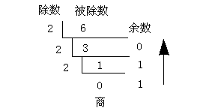
多学一招
十进制和二进制之间的转换
1．十进制转二进制
十进制数6三次除以2得到的余数依次是0、1、1，将所有余数倒序排列是110，所以十进制的6转换成二进制，结果是110。

Slide 38
多学一招
十进制和二进制之间的转换
2．二进制数转十进制数
二进制转化成十进制要从右到左用二进制位上的每个数乘以2的相应次方。例如，将最右边第一位的数乘以2的0次方，第二位的数乘以2的1次方，第n位的数乘以2的n-1次方，然后把所有相乘后的结果相加，得到的结果就是转换后的十进制。

Slide 39
多学一招
十进制和二进制之间的转换
2．二进制转十进制
例如，把二进制数0110 0100转换为十进制，转换方式如下。
0 * 20 + 0 * 21 + 1 * 22 + 0 * 23 + 0 * 24 + 1 * 25 + 1 * 26+ 0 * 27 = 100
由于0乘以多少都是0，因此上述表达式也可以简写为。
1 * 22 + 1 * 25 + 1 * 26 = 100
得到的结果100就是二进制数0110 0100转化后的十进制数。

Slide 40
2.2
Java中的变量

Slide 41
2.2.1 变量的定义
先定一个小目标！
掌握变量的定义，能够在程序中正确定义变量

Slide 42

2.2.1 变量的定义
变量：在程序运行期间，随时可能产生一些临时数据，应用程序会将这些数据保存在内存单元中，每个内存单元都用一个标识符标识，这些用于标识内存单元的标识符就称为变量，内存单元中存储的数据就是变量的值。
下面通过具体的代码学习变量的定义。
int x = 0,y;
y = x+3;

Slide 43
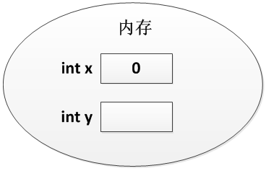
2.2.1 变量的定义
变量x和y在内存中的状态
代码“int x = 0,y”，定义了两个变量x和y，相当于分配了两块内存单元。在定义变量x的同时为变量x分配了一个初始值0，而变量y没有分配初始值。

Slide 44
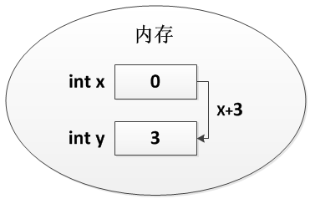
2.2.1 变量的定义
变量x和y在内存中的状态
代码“y = x+3”的作用是为变量赋值，在执行时，程序首先取出变量x的值，与3相加，然后将相加的结果赋值给变量y，此时变量x和y在内存中的状态发生了变化。

Slide 45
2.2.2 变量的数据类型
先定一个小目标！
掌握变量的数据类型，能够为整数类型、浮点数类型、字符型、布尔类型变量赋值

Slide 46
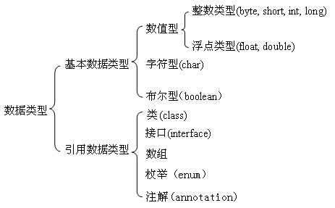
2.2.2 变量的数据类型
在Java中，变量的数据类型分为两种，即基本数据类型和引用数据类型。Java中的所有数据类型如下。
变量的数据类型分类

Slide 47
2.2.2 变量的数据类型
1. 整型类型变量
“整型类型变量”用来存储整数数值，即没有小数部分的值。整数类型分为4种不同的类型，分别是字节型（byte）、短整型（short）、整型（int）和长整型（long），4种类型所占存储空间的大小以及取值范围（变量存储的值不能超出的范围）如下表所示。
类型 | 占用空间 | 取值范围
byte | 8位（1个字节） | -2⁷ ～ 2⁷-1
short | 16位（2个字节） | -2¹⁵ ～ 2¹⁵-1
int | 32位（4个字节） | -2³¹ ～ 2³¹-1
long | 64位（8个字节） | -2⁶³ ～ 2⁶³-1

Slide 48
2.2.2 变量的数据类型
注意：在为一个long类型的变量赋值时，所赋值的后面要加上字母L（或小写l），说明赋值为long类型。如果赋的值未超出int类型的取值范围，则可以省略字母L（或小写l）。
long num1 = 2200000000L; // 所赋的值超出了int类型的取值范围，后面必须加上字母L
long num2 = 198L; // 所赋的值未超出int类型的取值范围，后面可以加上字母L
long num3 = 198; // 所赋的值未超出int类型的取值范围，后面可以省略字母L

Slide 49
2.2.2 变量的数据类型
2. 浮点数类型变量
“浮点数类型变量”用于存储小数数值。double类型所表示的浮点数比float类型更精确，两种浮点数所占存储空间的大小以及取值范围（变量存储的值不能超出的范围）如表所示。
类型名 | 占用空间 | 取值范围
float | 32位（4个字节） | 1.4E-45 ～ 3.4E+38,-3.4E+38 ～ -1.4E-45
double | 64位（8个字节） | 4.9E-324 ～ 1.7E+308, -1.7E+308 ～ -4.9E-324

Slide 50
2.2.2 变量的数据类型
float类型变量值后面必须要加上F或f，double类型变量值后面可以加上D或d，也可以不加。也可以为一个浮点数类型变量赋予一个整数数值，JVM会自动将整数数值转换为浮点类型的值。
浮点数声明方式
float f = 123.4f; // 为一个float类型的变量赋值，后面必须加上字母f
double d1 = 100.1; // 为一个double类型的变量赋值，后面可以省略字母d
double d2 = 199.3d; // 为一个double类型的变量赋值，后面可以加上字母d
float f = 100; // 声明一个float类型的变量并赋整数值
double d = 100; // 声明一个double类型的变量并赋整数值

Slide 51
2.2.2 变量的数据类型
3. 字符类型变量
在Java中，字符型变量用char表示，用于存储一个单一字符。Java中每个char类型的字符变量都会占用2个字节。在给char类型的变量赋值时，需要用一对英文半角格式的单引号（' '）把字符括起来，如'a'。
定义字符型变量，具体示例如下。
char c = 'a'; // 为一个char类型的变量赋值字符a
char ch = 97; // 为一个char类型的变量赋值整数97，相当于赋值字符a

Slide 52
2.2.2 变量的数据类型
4. 布尔类型变量
在Java中，使用boolean定义布尔型变量，布尔型变量只有true和false两个值。
定义字符型变量，具体示例如下。
boolean flag = false; // 定义一个布尔型的变量flag，初始值为false
flag = true; // 改变变量flag的值为true

Slide 53
2.2.3 变量的类型转换
先定一个小目标！
掌握变量的类型转换，能够对变量进行自动类型转换和强制类型转换

Slide 54
2.2.3 变量的类型转换
1. 自动类型转换
自动类型转换也叫隐式类型转换，指的是两种数据类型在转换的过程中不需要显式地进行声明，由编译器自动完成。自动类型转换必须同时满足以下两个条件：
（1）两种数据类型彼此兼容。
（2）目标类型的取值范围大于源类型的取值范围。

Slide 55
2.2.3 变量的类型转换
自动类型转换举例
byte b = 3;
int x = b;
使用byte类型的变量b为int类型的变量x赋值，由于int类型的取值范围大于byte类型的取值范围，编译器在赋值过程中不会造成数据丢失，所以编译器能够自动完成这种转换，在编译时不报告任何错误。

Slide 56
2.2.3 变量的类型转换
很多类型之间可以进行自动类型转换。下面列出3种可以进行自动类型转换的情况，具体如下。
自动类型转换
（1）整数类型之间可以实现转换。
例如，byte类型的数据可以赋值给short、int、long类型的变量；short、char类型的数据可以赋值给int、long类型的变量；int类型的数据可以赋值给long类型的变量。
（2）整数类型转换为float类型。
例如，byte、char、short、int类型的数据可以赋值给float类型的变量。
（3）其他类型转换为double类型。
例如，byte、char、short、int、long、float类型的数据可以赋值给double类型的变量。

Slide 57
2.2.3 变量的类型转换
2. 强制类型转换
强制类型转换也叫显式类型转换，指的是两种数据类型之间的转换需要进行显式地声明。当两种类型彼此不兼容，或者目标类型取值范围小于源类型时，自动类型转换无法进行，这时就需要进行强制类型转换。

Slide 58
2.2.3 变量的类型转换
在学习强制类型转换之前，先来看个例子，在本例中，使用int类型的变量num为byte类型的b赋值，具体代码如下所示。
案例一演示
public class Example01 {
public static void main(String[] args) {
int num = 4;
byte b = num;
System.out.println(b);
}
}

Slide 59
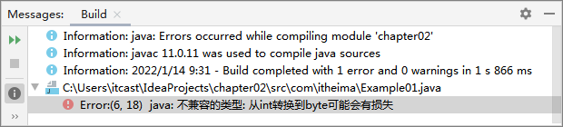
2.2.3 变量的类型转换
案例一运行结果
运行代码，控制台显示的运行结果如下图所示。

Slide 60
2.2.3 变量的类型转换
案例一运行结果分析
由上图可知，程序提示数据类型不兼容，不能将int类型转换成byte类型，原因是将一个int类型的值赋给byte类型的变量b时，由于int类型的取值范围大于byte类型的取值范围，这样的赋值会导致数值溢出，也就是说1字节的变量无法存储4字节的整数值。

Slide 61
2.2.3 变量的类型转换
修改案例一使用强制转换
针对案例一的情况，就需要进行强制类型转换，即强制将int类型的值赋值给byte类型的变量。强制类型转换格式如下：
目标类型 变量 = （目标类型）值
将上述案例一中的第4行代码修改为下面的代码。
byte b = (byte) num;

Slide 62
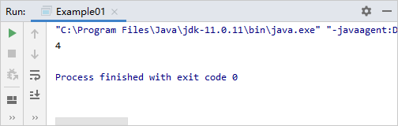
2.2.3 变量的类型转换
修改后案例一运行结果
修改后运行代码，控制台显示的运行结果如下图所示。
注意：在对变量进行强制类型转换时，如果将取值范围较大的数据类型强制转换为取值范
围较小的数据类型，如将一个int类型的数转为byte类型，极容易造成数据精度的丢失。

Slide 63
2.2.3 变量的类型转换
案例二演示
下面通过一个案例演示数据精度丢失的情况，具体代码如下所示。
public class Example02 {
public static void main(String[] args) {
byte a; // 定义byte类型的变量a
int b = 298; // 定义int类型的变量b
a = (byte) b;
System.out.println("b=" + b);
System.out.println("a=" + a);
}
}

Slide 64
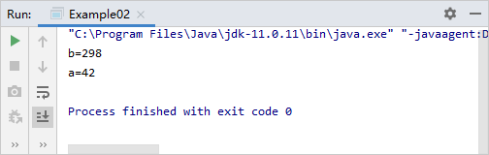
2.2.3 变量的类型转换
案例二运行结果
运行代码，控制台显示的运行结果如下图所示。

Slide 65
2.2.3 变量的类型转换
案例二运行结果分析
变量b本身的值为298，然而在赋值给变量a后，a的值为42。出现这种现象的原因是，变量b为int类型，在内存中占用4个字节；byte类型的数据在内存中占用1个字节，当将变量b的类型强转为byte类型后，前面3个高位字节的数据丢失，数值发生改变。

Slide 66
2.2.3 变量的类型转换
int类型转换为byte类型的过程
int类型转换为byte类型的过程如下图所示。

Slide 67
多学一招
表达式类型自动提升
所谓表达式是指由变量和运算符组成的一个算式。变量在表达式中进行运算时，可能发生自动类型转换，这就是表达式数据类型的自动提升。例如，一个byte类型的变量在运算期间类型会自动提升为int类型。

Slide 68
多学一招
表达式类型自动提升
一个byte类型的变量在运算期间类型会自动提升为int类型，具体代码如下所示。
案例三演示
public class Example03 {
public static void main(String[] args) {
byte b1 = 3; // 定义一个byte类型的变量
byte b2 = 4;
byte b3 = b1 + b2;// 两个byte类型变量相加，赋值给一个byte类型变量
System.out.println("b3=" + b3);
}
}

Slide 69
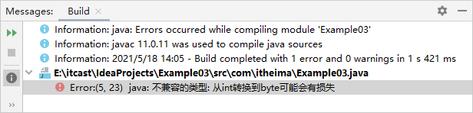
多学一招
表达式类型自动提升
案例三运行结果
运行代码，控制台显示的运行结果如下图所示。

Slide 70
多学一招
表达式类型自动提升
案例三运行结果分析
上图出现了和案例一相同的错误，这是因为在表达式b1+b2运算期间，变量b1和b2都被自动提升为int类型，表达式的运算结果也就成了int类型，这时如果将该结果赋给byte类型的变量，编译器就会报错。

Slide 71
多学一招
表达式类型自动提升
修改案例三使用强制类型转换
解决数据自动提升类型的方法，就是进行强制类型转换。强制类型转换格式如下：
byte b3 = (byte) (b1 + b2);

Slide 72
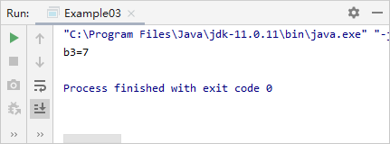
多学一招
表达式类型自动提升
修改后案例三运行结果
修改后运行代码，控制台显示的运行结果如下图所示。

Slide 73
2.2.4 变量的作用域
先定一个小目标！
掌握变量的作用域，能够在不同的作用域定义变量

Slide 74
2.2.4 变量的作用域
变量需要在它的作用范围内才可以被使用，这个作用范围称为
变量的作用域。
变量的作用域
上图所示代码有两层大括号。其中，外层大括号所标识的代码区域就是变量x的作用域，内层大括号所标识的代码区域就是变量y的作用域。

Slide 75
2.2.4 变量的作用域
变量的作用域在编程中尤为重要，下面通过一个案例进一步熟悉变量的作用域，具体代码如下所示。
案例演示
public class Example04 {
public static void main(String[] args) {
int x = 12; // 定义了变量x
{
int y = 96; // 定义了变量y
System.out.println("x is " + x); // 访问变量x
System.out.println("y is " + y); // 访问变量y
}
y = x; // 访问变量x，为变量y赋值
System.out.println("x is " + x); // 访问变量x
}
}

Slide 76
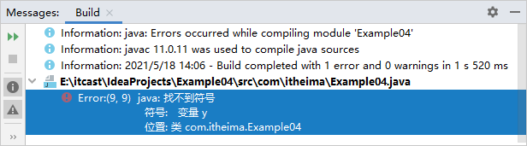
2.2.4 变量的作用域
案例运行结果
运行代码，控制台显示的运行结果如下图所示。

Slide 77
2.2.4 变量的作用域
案例运行结果分析
由上图可知，编译器提示找不到变量y。错误原因在于，变量y的作用域为第5~8行代码，第9行代码在变量y的作用域之外为其赋值，因此编译器报错。将文件2-4中的第9行代码注释掉，保存文件之后再次编译运行。

Slide 78
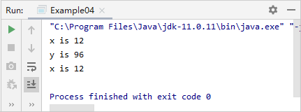
2.2.4 变量的作用域
修改后案例运行结果
运行代码，控制台显示的运行结果如下图所示。

Slide 79
2.3
Java中的运算符

Slide 80
2.3.1 算术运算符
先定一个小目标！
掌握算术运算符，能够在程序中使用算术运算符进行加、减、乘、除运算

Slide 81
2.3.1 算术运算符
算术运算符是最简单、最常用的运算符号。Java中的算术运算符及用法具体如下表所示。
算数运算符及用法
运算符 | 运算 | 范例 | 结果
+ | 正号 | +3 | 3
- | 负号 | b=4;-b | -4
+ | 加 | 5+5 | 10
- | 减 | 6-4 | 2
* | 乘 | 3*4 | 12
/ | 除 | 5/5 | 1

Slide 82
2.3.1 算术运算符
算数运算符及用法
运算符 | 运算 | 范例 | 结果
% | 取模（即算术中的求余数） | 7%5 | 2
++ | 自增（前） | a=2;b=++a; | a=3;b=3;
++ | 自增（后） | a=2;b=a++; | a=3;b=2;
-- | 自减（前） | a=2;b=--a; | a=1;b=1;
-- | 自减（后） | a=2;b=a--; | a=1;b=2;

Slide 83
2.3.1 算术运算符
使用算术运算符的注意事项
（1）在进行自增（++）和自减（--）运算时，如果运算符++或--放在操作数的前面，则先进行自增或自减运算，再进行其他运算。反之，如果运算符放在操作数的后面，则先进行其他运算再进行自增或自减运算。
分析左侧代码的运行结果
int a = 1;
int b = 2;
int x = a + b++;
System.out.print("b=" b);
System.out.print("x=" x);

Slide 84
2.3.1 算术运算符
分析上述代码的运行结果：
上面的代码运行结果为：b=3、x=3。 在上述代码中，定义了三个int类型的变量a、b、x。其中a=1、b=2。当进行“a+b++”运算时，由于运算符++写在了变量b的后面，则先进行a+b运算，再进行变量b的自增，因此变量b在参与加法运算时其值仍然为2，x的值应为3。变量b在参与运算之后会进行自增，因此b的最终值为3。

Slide 85
2.3.1 算术运算符
使用算术运算符的注意事项
（2）在进行除法运算时，当除数和被除数都为整数时，得到的结果也是一个整数。如果除法运算有小数参与，得到的结果会是一个小数。
例如，2510/1000属于整数之间相除，会忽略小数部分，得到的结果是2，而2.5/10的结果为0.25。

Slide 86
2.3.1 算术运算符
使用算术运算符的注意事项
（3）在进行取模（%）运算时，运算结果的正负取决于被模数（%左边的数）的符号，与模数（%右边的数）的符号无关。
例如，(-5)%3=-2，而5%(-3)=2。

Slide 87
2.3.2 赋值运算符
先定一个小目标！
掌握赋值运算符，能够使用赋值运算符对变量进行赋值

Slide 88
2.3.2 赋值运算符
赋值运算符的作用就是将常量、变量或表达式的值赋给某一个变量。Java中的赋值运算符及用法具体如下表所示。
赋值运算符及用法
运算符 | 运算 | 范例 | 结果
= | 赋值 | a=3;b=2; | a=3;b=2;
+= | 加等于 | a=3;b=2;a+=b; | a=5;b=2;
-= | 减等于 | a=3;b=2;a-=b; | a=1;b=2;
*= | 乘等于 | a=3;b=2;a*=b; | a=6;b=2;
/= | 除等于 | a=3;b=2;a/=b; | a=1;b=2;
%= | 模等于 | a=3;b=2;a%=b; | a=1;b=2;

Slide 89
2.3.2 赋值运算符
使用赋值运算符的注意事项
（1）在Java中可以通过一条赋值语句对多个变量进行赋值，具体示例如下。
int x, y, z;
x = y = z = 5;// 为三个变量同时赋值
注意：下面的这种写法在Java中是不可以的。
int x = y = z = 5;// 这样写是错误的

Slide 90
2.3.2 赋值运算符
使用赋值运算符的注意事项
（2）除了“=”，其他的都是特殊的赋值运算符，以“+=”为例，x += 3就相当于x = x + 3，表达式首先会进行加法运算x+3，再将运算结果赋值给变量x。-=、*=、/=、%=赋值运算符都可以此类推。

Slide 91
多学一招
强制类型转换
在为变量赋值时，当两种类型彼此不兼容，或者目标类型取值范围小于源类型时，需要进行强制类型转换。例如，将一个int类型的值赋给一个short类型的变量，需要进行强制类型转换。然而在使用+=、-=、*=、/=、%= 运算符进行赋值时，强制类型转换会自动完成，程序不需要做任何显式地声明。

Slide 92
多学一招
强制类型转换
使用+=、-=、*=、/=、%= 运算符进行赋值时，强制类型转换会自动完成。具体代码如下所示。
案例演示
public class Example05 {
public static void main(String[] args) {
short s = 3;
int i = 5;
s += i;
System.out.println("s = " + s);
}
}

Slide 93
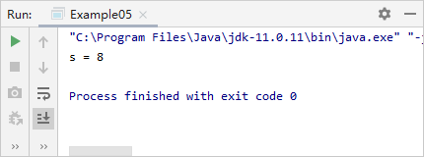
多学一招
强制类型转换
案例运行结果
运行代码，控制台显示的运行结果如下图所示。

Slide 94
2.3.3 比较运算符
先定一个小目标！
掌握比较运算符，能够使用比较运算符对两个数值或变量进行比较

Slide 95
2.3.3 比较运算符
比较运算符用于对两个数值或变量进行比较，比较运算结果是一个布尔值，即true或false。Java中的比较运算符及用法具体如下表所示。
比较运算符及用法
运算符 | 运算 | 范例 | 结果
== | 等于 | 4 == 4 | false
!= | 不等于 | 4 != 3 | true
< | 小于 | 4 < 3 | false
> | 大于 | 4 > 3 | true
<= | 小于或等于 | 4 <= 3 | false
>= | 大于或等于 | 4 >= 3 | true
注意：在比较运算中，不能将比较运算符“==”误写成赋值运算符“=”。

Slide 96
2.3.3 比较运算符
对于比较(关系)运算符的优先级有如下阐述：
⑴其中前四种的优先级是相同的，后两种的优先级相同。前四种的优先级高于后两种。
⑵关系运算符的优先级低于算术运算符。
⑶关系运算符的优先级高于赋值运算符。
正因为如此，
x>y+z 等价于 x>(y+z)
a>b==c 等价于 (a>b)= =c
a==b<c 等价于 a==(b<c)
对于关系表达式可以这样来描述，用关系运算符连接起来的式子就叫做关系表达式。关系运算也是二元运算，所以关系表达式需要两个操作数来组成。以上的这些式子就是关系表达式。

Slide 97
2.3.4 逻辑运算符
先定一个小目标！
掌握逻辑运算符，能够使用逻辑运算符对布尔型的数据进行操作

Slide 98
2.3.4 逻辑运算符
逻辑运算符用于对布尔型的数据进行操作，其结果仍是一个布尔值。Java中的逻辑运算符及用法具体如下表所示。
逻辑运算符及用法
运算符 | 运算 | 范例 | 结果
& | 与 | true & true | true
 |  | true & false | false
 |  | false & false | false
 |  | false &true | false
| | 或 | true | true | true
 |  | true | false | true
 |  | false| false | false
 |  | false| true | true
^ | 异或 | true ^ true | false
 |  | true ^ false | true
 |  | false ^ false | false
 |  | false ^ true | true

Slide 99
2.3.4 逻辑运算符
逻辑运算符及用法
运算符 | 运算 | 范例 | 结果
! | 非 | !true | false
 |  | !false | true
&& | 短路与 | true && true | true
 |  | true && false | false
 |  | false && false | false
 |  | false && true | false
|| | 短路或 | true || true | true
 |  | true || false | true
 |  | false|| false | false
 |  | false|| true | true

Slide 100
2.3.4 逻辑运算符
使用逻辑运算符的注意事项
（1）逻辑运算符可以针对结果为布尔值的表达式进行运算。
例如，x > 3 && y != 0。
（2）运算符“&”和“&&”都表示与操作，当且仅当运算符两边的操作数都为true时，其结果才为true，否则结果为false。虽然运算符“&”和“&&”都表示与操作，但两者在使用上还有一定的区别。在使用“&”进行运算时，不论左边为true或者false，右边的表达式都会进行运算。在使用“&&”进行运算，当左边为false时，右边的表达式就不再进行运算，因此“&&”被称作短路与。

Slide 101
2.3.4 逻辑运算符
下面通过一个案例深入了解一下“&”和“&&”的区别，具体代码如下
所示。
案例演示
public class Example06 {
public static void main(String[] args) {
int x = 0; // 定义变量x，初始值为0
int y = 0; // 定义变量y，初始值为0
int z = 0; // 定义变量z，初始值为0
boolean a, b; // 定义boolean变量a和b
a = x > 0 & y++ > 1; // 逻辑运算符&对表达式进行运算
System.out.println(a);
System.out.println("y = " + y);
b = x > 0 && z++ > 1; // 逻辑运算符&&对表达式进行运算
System.out.println(b);
System.out.println("z = " + z);
}
}

Slide 102
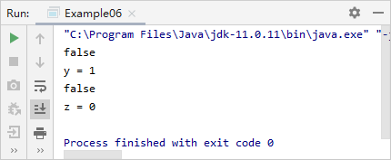
2.3.4 逻辑运算符
案例运行结果
运行代码，控制台显示的运行结果如下图所示。

Slide 103
2.3.4 逻辑运算符
使用逻辑运算符的注意事项
（3）运算符“|”和“||”都表示或操作，当运算符两边的任一表达式值为true时，其结果为true。只有两边表达式的值都为false时，其结果才为false。同逻辑与操作类似，“||”运算符为短路或，当运算符“||”的左边为true时，右边的表达式不再进行运算，具体示例如下。
int x = 0;
int y = 0;
boolean b = x==0 || y++>0

Slide 104
2.3.4 逻辑运算符
使用逻辑运算符的注意事项
（4）运算符“^”表示异或操作，当运算符两边的布尔值相同时（都为true或都为false），其结果为false。当两边表达式的布尔值不相同时，其结果为true。

Slide 105
2.3.4 逻辑运算符
例如判断一个年份是否是闰年的布尔表达式，判断闰年的方法：闰年满足两个条件（满足其中一个即为闰年）a.能被4整除但不能被100整除 b.能被400整除。
案例演示
import java.util.Scanner; public class Leapyear { public static void main(String[] args){
Scanner scan = new Scanner(System.in);
int year = 0 ; // 已知所要判断的年份是year
System.out.print("Please input a year: ");
if(scan.hasNextInt()){
year = scan.nextInt();
}else{
System.out.println("Please input a number!!!");
System.exit(0);}
if(year % 4 == 0 && year % 100 != 0 || year % 400 == 0){
System.out.println(year+" is the leap year!");
}else{
System.out.println(year+" is not the leap year!");}
scan.close();
}
}

Slide 106
2.3.5 运算符的优先级
先定一个小目标！
了解运算符的优先级，能够根据运算符的优先级分析出程序运算的先后顺序

Slide 107
2.3.5 运算符的优先级
复杂的表达式进行运算时，要明确表达式中所有运算符参与运算的先后顺序，通常把这种顺序称作运算符的优先级。运算符的优先级如下表所示。
运算符的优先级
优先级 | 运算符
1 | . [] ()
2 | ++ -- ~ ! (数据类型)
3 | * / %
4 | + -
5 | << >> >>>
6 | < > <= >=
7 | == !=

Slide 108
2.3.5 运算符的优先级
运算符的优先级
优先级 | 运算符
8 | &
9 | ^
10 | |
11 | &&
12 | ||
13 | ?:
14 | = *= /= %= += -= <<= >>= >>>= &= ^= |=
注意：数字越小优先级越高。

Slide 109
2.3.5 运算符的优先级
举例说明运算符的优先级
int a =2;
int b = a + 3*a;
System.out.println(b);
上述代码运行结果为8，由于运算符“*”的优先级高于运算符“+”，因此先运算3*a，得到的结果是6，再将6与a相加，得到最后的结果8。

Slide 110
2.3.5 运算符的优先级
举例说明运算符的优先级
int a =2;
int b = (a+3) * a;
System.out.println(b);
上述代码运行结果为10，由于运算符“()”的优先级最高，因此先运算括号内的a+3，得到的结果是5，再将5与a相乘，得到最后的结果10。

Slide 111
2.3.5 条件运算符
条件运算符(?:)是JAVA语言中唯一的一个三目运算符，它是对第一个表达式作真/假检测，然后根据结果返回另外两个表达式中的一个。
<表达式1>?<表达式2>:<表达式3>
在运算中，首先对第一个表达式进行检验，如果为真，则返回表达式2的值；如果为假，则返回表达式3的值。
例如： a=(b>0)?b:-b; 当b>0时，a的值为b；当b不大于0时，a的值为-b；这就是条件表达式。其实上面的意思就是把b的绝对值赋值给a。
条件运算符的运算特点除了上面这些外，它的结合方向是右结合性性的。

Slide 112
2.3.5 位运算符和移位运算符
⑴位运算符
所有的数据、信息在计算机中都是以二进制形式存在的。我们可以对整数的二进制位进行相关的操作。这就是按位运算符，它主要包括：位的“与”、位的“或”、位的“非”、位的“异或”。 位运算符属于二元运算符。
⑵移位运算符
移位运算符的操作对象也是二进制的“位”。可以单独用移位运算符来处理int型数据。它主要包括：左移位运算符（<<）、“有符号”右移位运算符（>>）、“无符号”右移运算符（>>>）

Slide 113
2.3.5 位运算符和移位运算符
1）左移位运算符
左移位运算符，用符号“<<”表示。它是将运算符左边的对象向左移运动运算符右边指定的位数（在低位补0）。
2）“有符号”右移运算符
“有符号”右移运算符，用符号“>>”表示。它是将运算符左边的运算对象向右移动运算符右侧指定的位数。它使用了“符号扩展”机制，也就是说，如果值为正，在高位补0，若为负，则在高位补1。
3）“无符号”右移运算符
“无符号”右移运算符，用符号“>>>”表示。它同“有符号”右移运算符的移动规则是一样的，惟一的区别就是：“无符号”右移运算符，它采用了”零扩展”，也就是说，无论值为正负，都在高位补0。

Slide 114
2.4
选择结构语句

Slide 115
2.4.1 if条件语句
先定一个小目标！
掌握if条件语句，能够使用if语句、if…else语句、if…elseif…else语句进行条件判断

Slide 116
2.4.1 if条件语句
1. if语句
if语句是指如果满足某种条件，就进行某种处理。例如，小明妈妈跟小明说“如果你考试得了100分，星期天就带你去游乐场玩”。这句话可以通过下面的一段伪代码来描述。
如果小明考试得了100分
妈妈星期天带小明去游乐场

Slide 117
2.4.1 if条件语句
在上面的伪代码中，“如果”相当于Java中的关键字if，“小明考试得了100分”是判断条件，需要用()括起来，“妈妈星期天带小明去游乐场”是执行语句，需要放在{}中。修改后的伪代码如下：
if (小明考试得了100分) {
妈妈星期天带小明去游乐场
}

Slide 118
2.4.1 if条件语句
if语句的语法格式
在Java中，if语句的具体语法格式如下。
if (判断条件)
{
执行语句
}

Slide 119
2.4.1 if条件语句
根据上述格式中，判断条件是一个布尔值，当判断条件为true时，{}中的执行语句才会执行。if语句的执行流程如下所示。
if语句的执行流程

Slide 120
2.4.1 if条件语句
下面通过一个案例学习if语句的具体用法，具体代码如下所示。
if条件语句案例演示
public class Example07 {
public static void main(String[] args) {
int x = 5;
if (x < 10) {
x++;
}
System.out.println("x=" + x);
}
}

Slide 121
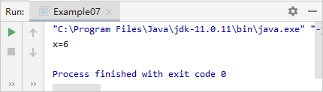
2.4.1 if条件语句
案例运行结果
运行代码，控制台显示的运行结果如下图所示。
从上图的运行结果可以看出，x的值已由原来的5变成了6。

Slide 122
2.4.1 if条件语句
2. if…else语句
if…else语句是指如果满足某种条件，就进行某种处理，否则就进行另一种处理。例如，要判断一个正整数的奇偶，如果该数字能被2整除则是一个偶数，否则该数字就是一个奇数。if…else语句具体语法格式如下。
if (判断条件)
{
执行语句1
...
}
else
{
执行语句2
...
}

Slide 123
2.4.1 if条件语句
在上述格式中，判断条件是一个布尔值。当判断条件为true时，if后面{}中的执行语句1会执行。当判断条件为false时，else后面{}中的执行语句2会执行。执行流程如下所示。
if...else语句的执行流程

Slide 124
2.4.1 if条件语句
下面通过一个案例实现判断奇偶数的程序，具体代码如下所示。
if...else条件语句案例演示
public class Example08 {
public static void main(String[] args) {
int num = 19;
if (num % 2 == 0) {
// 判断条件成立，num被2整除
System.out.println("num是一个偶数");
} else {
System.out.println("num是一个奇数");
}
}
}

Slide 125
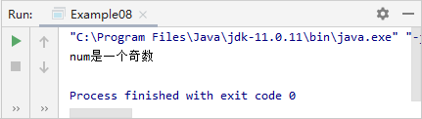
2.4.1 if条件语句
案例运行结果
运行代码，控制台显示的运行结果如下图所示。

Slide 126
2.4.1 if条件语句
3. if…else if…else语句
if…else if…else语句用于对多个条件进行判断，进行多种不同的处理。例如，对一个学生的考试成绩进行等级划分，如果分数大于80分，则等级为优；如果分数大于70分，则等级为良；如果分数大于60分，则等级为中；如果分数小于60分，则等级为差。if…else if…else语句具体语法格式如下。

Slide 127
2.4.1 if条件语句
if…else if…else语句的语法格式
if (判断条件1)
{
执行语句1
}
else if (判断条件2)
{
执行语句2
}
...
else if (判断条件n)
{
执行语句n
}
else
{
执行语句n+1
}

Slide 128
2.4.1 if条件语句
if…else if…else语句的执行流程
根据上述格式中，判断条件是一个布尔值。当判断条件1为true时，if后面{}中的执行语句1会执行。当判断条件1为false时，会继续执行判断条件2，如果判断条件2为true则执行语句2…，以此类推，如果所有的判断条件都为false，则意味着所有条件均不满足，else后面{}中的执行语句n+1会执行。if…else if…else语句的执行流程如下图所示。

Slide 129
2.4.1 if条件语句
if…else if…else语句的执行流程

Slide 130
2.4.1 if条件语句
下面通过一个实现对学生考试成绩进行等级划分的程序演示if...else if...else语句，具体代码如下所示。
if...else if...else条件语句案例演示
public class Example09 {
public static void main(String[] args) {
int grade = 75; // 定义学生成绩
if (grade > 80)
System.out.println("该成绩的等级为优"); // 满足条件 grade > 80
} else if (grade > 70) {
// 不满足条件 grade > 80 ，但满足条件 grade > 70
System.out.println("该成绩的等级为良");
} else if (grade > 60) {
// 不满足条件 grade > 70 ，但满足条件 grade > 60
System.out.println("该成绩的等级为中");
} else {
// 不满足条件 grade > 60
System.out.println("该成绩的等级为差");
}
}
}

Slide 131
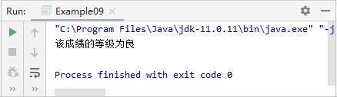
2.4.1 if条件语句
案例运行结果
运行代码，控制台显示的运行结果如下图所示。

Slide 132
2.4.2 三元运算符
先定一个小目标！
掌握三元运算符，能够使用三元运算符替换if...else语句

Slide 133
2.4.2 三元运算符
Java提供了一个三元运算符，可以同时操作三个表达式。
三元运算符语法格式如下所示。
三元运算符语法格式
判断条件 ? 表达式1 : 表达式2
在上述语法格式中，当判断条件成立时，计算表达式1的值作为整个表达式的结果，否则计算表达式2的值作为整个表达式的结果。

Slide 134
2.4.2 三元运算符
三元运算符功能与if…else语法相同，但是使用三元运算符可以简化代码。例如，求两个数x、y中的较大者，如果用if…else语句来实现，具体代码如下。
int x = 0;
int y = 1;
int max;
if (x > y) {
max = x;
} else {
max = y;
}
System.out.println(max);

Slide 135
2.4.2 三元运算符
三元运算符的使用方法
用三元运算方法的具体代码如下：
int x = 0;
int y = 1;
max = x > y? x : y;
System.out.println(max);

Slide 136
2.4.2 三元运算符
三元运算符使用注意事项
使用三元运算符时需要注意以下几点：
（1）三元运算符“？”和“：”是一对运算符，不能分开单独使用。
（2）三元运算符的优先级低于关系运算符与算术运算符，但高于赋值运算符。
（3）三元运算符可以进行嵌套，结合方向自右向左。
例如，a>b?a:c>d?c:d应该理解为a>b?a:(c>d?c:d)，这也是三元运算符的嵌套情形，即三元表达式中的表达式2又是一个三元表达式。

Slide 137
2.4.3 switch条件语句
先定一个小目标！
掌握switch条件语句，能够使用switch条件语句根据不同的值执行不同的语句

Slide 138
2.4.3 switch条件语句
switch条件语句
switch 条件语句也是一种很常用的选择语句，和if条件语句不同，它只能针对某个表达式的值做出判断，从而决定程序执行哪一段代码。

Slide 139
2.4.3 switch条件语句
在程序中使用数字1~7表示星期一到星期天，如果想根据输入的数字输出对应中文格式的星期值，可以通过下面的一段伪代码来描述：
switch条件语句的伪代码
用于表示星期的数字
如果等于1，则输出星期一
如果等于2，则输出星期二
如果等于3，则输出星期三
如果等于4，则输出星期四
如果等于5，则输出星期五
如果等于6，则输出星期六
如果等于7，则输出星期天

Slide 140
2.4.3 switch条件语句
由上面一段伪代码的描述，可推断出switch语句的基本语
法格式如下所示。
switch条件语句语法格式
switch (表达式){
case 目标值1:
执行语句1
break;
case 目标值2:
执行语句2
break;
．．．．．．
case 目标值n:
执行语句n
break;
default:
执行语句n+1
break;
}

Slide 141
2.4.3 switch条件语句
下面通过一个案例演示switch语句的用法，在该案例中，使用switch语句根据给出的数值输出对应中文格式的星期。具体代码如下所示。
案例一演示
public class Example10{
public static void main(String[] args) {
int week = 5;
switch (week) {
case 1:
System.out.println("星期一");
break;
case 2:
System.out.println("星期二");
break;
......//省略星期三~星期天的case语句，学生可自行补充
default:
System.out.println("输入的数字不正确...");
break;
}
}
}

Slide 142
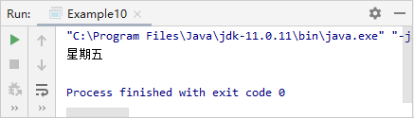
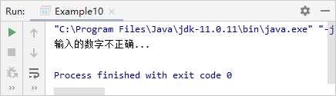
2.4.3 switch条件语句
变量week的值为5，运行代码，控制台显示的运行结果如下图所示。
案例一运行结果
修改变量week的值为8，运行代码，控制台显示的运行结果如下图所示。

Slide 143
2.4.3 switch条件语句
下面通过一个案例演示switch语句的用法，在该案例中，使用switch语句根据给出的数值输出对应中文格式的星期。具体代码如下所示。
案例二演示
int week = 2;
switch (week) {
case 1:
case 2:
case 3:
case 4:
case 5:
// 当 week 满足值 1、2、3、4、5 中任意一个时，处理方式相同
System.out.println("今天是工作日");
break;
case 6:
case 7:
// 当 week 满足值 6、7 中任意一个时，处理方式相同
System.out.println("今天是休息日");
break;
}

Slide 144
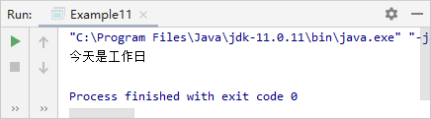
2.4.3 switch条件语句
当变量week值为1、2、3、4、5中任意一个值时，处理方式相同，都会打印“今天是工作日”；当变量week值为6、7中任意一个值时，打印“今天是休息日”，运行代码，控制台显示的运行结果如下图所示。
案例二运行结果

Slide 145
2.5
循环结构语句

Slide 146
2.5.1 while循环结构语句
先定一个小目标！
掌握while循环语句，能够使用while循环语句执行循环

Slide 147
2.5.1 while循环语句
while循环语句
while循环语句和2.4节讲到的选择结构语句类似，都是根据判断条件决定是否执行大括号内的执行语句。区别在于，while循环语句会反复地进行条件判断，只要条件成立，{}内的执行语句就会执行，直到循环条件不成立，while循环结束。

Slide 148
2.5.1 while循环语句
while循环语句语法格式
while循环语句的语法结构如下所示。
while(循环条件){
执行语句
...
}

Slide 149
2.5.1 while循环语句
while循环语句执行流程
在上面的语法结构中，{}中的执行语句被称作循环体，循环体是否执行取决于循环条件。
当循环条件为true时，循环体就会执行。循环体执行完毕，程序继续判断循环条件，如
果条件仍为true则继续执行循环体，直到循环条件为false时，整个循环过程才会结束。
while循环的执行流程如下图所示。

Slide 150
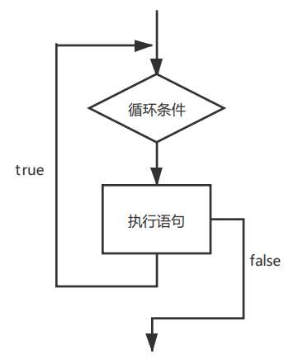
2.5.1 while循环语句
while循环语句执行流程

Slide 151
2.5.1 while循环语句
下面通过打印1~4之间的自然数演示while循环语句的用法，具体代码
如下所示。
案例演示
public class Example12 {
public static void main(String[] args) {
int x = 1; // 定义变量x，初始值为1
while (x <= 4) { // 循环条件
System.out.println("x = " + x); // 条件成立，打印x的值
x++; // x进行自增
}
}
}

Slide 152
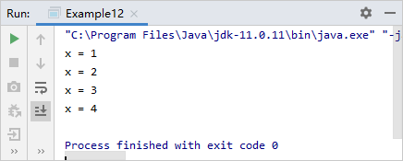
2.5.1 while循环语句
运行代码，控制台显示的运行结果如下图所示。
案例运行结果

Slide 153
2.5.1 while循环语句
案例运行结果分析
由上图可知，打印结果中x的值分别为1、2、3、4。需要注意的是，文件中第6行代码在每次循环时改变变量x的值，从而达到最终改变循环条件的目的。如果没有这行代码，x的值一直为1，整个循环会进入无限循环的状态，永远不会结束。

Slide 154
2.5.2 do…while循环结构语句
先定一个小目标！
掌握do...while循环语句，能够使用do...while循环语句执行循环

Slide 155
2.5.2 do…while循环语句
do…while循环语句语法格式
do…while循环语句的语法结构如下。
do {
执行语句
...
} while(循环条件);

Slide 156
2.5.2 do…while循环语句
do…while循环语句执行流程
在上面的语法结构中，关键字do后面{}中的执行语句是循环体。do…while循环语句将循环条件放在了循环体的后面。这也就意味着，循环体会无条件执行一次，然后再根据循环条件决定是否继续执行。

Slide 157
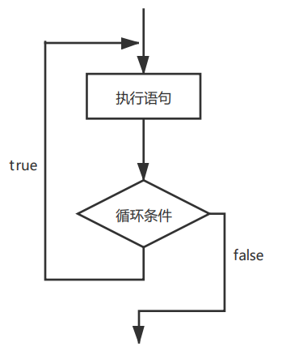
2.5.2 do…while循环语句
do…while循环的执行流程如如下图所示。
do…while循环语句执行流程

Slide 158
2.5.2 do…while循环语句
使用do…while循环语句输出1~4之间的自然数，具体代码如下所示。
案例演示
public class Example13 {
public static void main(String[] args) {
int x = 1; // 定义变量x，初始值为1
do {
System.out.println("x = " + x); // 打印x的值
x++; // 将x的值自增
} while (x <= 4); // 循环条件
}
}

Slide 159
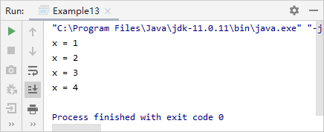
2.5.2 do…while循环语句
运行代码，控制台显示的运行结果如下图所示。
案例运行结果

Slide 160
2.5.3 for循环语句
先定一个小目标！
掌握for循环结构语句，能够使用for循环语句执行循环

Slide 161
2.5.3 for循环语句
for循环语句是最常用的循环语句，一般用在循环次数已知的情况下。for循环语句的语法格式如下。
for循环语句语法格式
for（初始化表达式; 循环条件; 操作表达式）{
执行语句
...
}
在上面的语法格式中，for关键字后面()中包括了3部分内容，分别是初始化表达式、
循环条件和操作表达式，它们之间用分号（;）分隔，{}中的执行语句为循环体。

Slide 162
2.5.3 for循环语句
用①表示初始化表达式，②表示循环条件，③表示操作表达式，④表示循环体，通过序号分析for循环的执行流程，具体分析如下。
for循环语句语法分析
for（① ; ② ; ③）{
④
}
第一步，执行①
第二步，执行②，如果判断结果为true，执行第三步，如果判断结果为false，执行第五步
第三步，执行④
第四步，执行③，然后重复执行第二步
第五步，退出循环

Slide 163
2.5.3 for循环语句
下面通过对自然数1~4求和演示for循环的使用，具体代码如下所示。
案例演示
public class Example14 {
public static void main(String[] args) {
int sum = 0; // 定义变量sum，用于存储累加的和
for (int i = 1; i <= 4; i++) { // i的值会在1~4之间变化
sum += i; // 实现sum与i的累加
}
System.out.println("sum = " + sum); // 打印累加的和
}
}

Slide 164
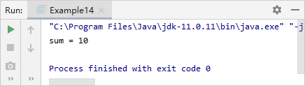
2.5.3 for循环语句
运行代码，控制台显示的运行结果如下图所示。
案例运行结果

Slide 165
多学一招
while、do…while和for循环的区别
while、do...while和for这3种循环有很多相同点，同时也有很多差异。相同点是，这3种循环都遵循循环四要素，即初始化循环变量、循环条件、循环体、更新循环变量。这3种循环之间的不同点主要有以下两点。
while和do...while适用于循环次数不确定的场景；for适用于循环次数确定的场景。
while和for是先判断循环条件，再执行循环体；do...while是先执行循化体，再判断循环条件。
下面分别使用while、do...while和for循环输出10以内的所有奇数，具体代码实现如下所示。

Slide 166
多学一招
while、do…while和for循环的区别
步骤一：定义while循环，代码如下所示：
//while循环
int num=0;
while (num<=10){
if (num%2!=0){
System.out.print(num+",");
}
num++;
}
System.out.println("");

Slide 167
多学一招
while、do…while和for循环的区别
步骤二：定义do...while循环，代码如下所示：
//do...while循环
int num2=0;
do {
int num=0;
if(num2%2!=0){
System.out.print(num2+",");
}
num2++;
}while (num2<=10);
System.out.println("");

Slide 168
多学一招
while、do…while和for循环的区别
步骤三：定义for循环，代码如下所示：
//for循环
for (int i=1;i<=10;i++){
if (i%2!=0){
System.out.print(i+",");
}
}
步骤四：定义main()方法，把步骤一、二、三添加到main()中，执行main()方法查看结果。

Slide 169
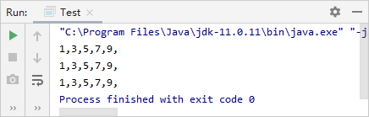
多学一招
while、do…while和for循环的区别
案例运行结果，具体如下所示。

Slide 170
2.5.4 循环嵌套
先定一个小目标！
掌握循环嵌套，能够使用for语句进行循环嵌套

Slide 171
2.5.4 循环嵌套
循环嵌套
循环嵌套是指在一个循环语句的循环体中再定义一个循环语句的语法结构。while、do…while、for循环语句都可以进行嵌套，并且它们之间也可以互相嵌套，其中最常见的是在for循环中嵌套for循环。

Slide 172
2.5.4 循环嵌套
for循环嵌套语句的语法格式如下。
循环嵌套语法格式
for(初始化表达式; 循环条件; 操作表达式) {
...
for(初始化表达式; 循环条件; 操作表达式) {
执行语句
...
}
...
}

Slide 173
2.5.4 循环嵌套
下面通过使用“*”打印直角三角形演示for循环嵌套的使用，具体代码如下所示。
案例演示
public class Example15 {
public static void main(String[] args) {
int i, j; // 定义两个循环变量
for (i = 1; i <= 9; i++) { // 外层循环
for (j = 1; j <= i; j++) { // 内层循环
System.out.print("*"); // 打印*
}
System.out.print("\n"); // 换行
}
}
}

Slide 174
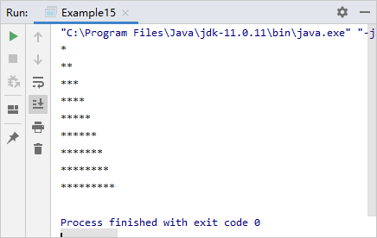
2.5.4 循环嵌套
运行代码，控制台显示的运行结果如下图所示。
案例运行结果

Slide 175
2.5.4 循环嵌套
案例运行步骤结果分析
第一步，第3行代码定义了两个循环变量i和j，其中i为外层循环变量，j为内层循环变量。
第二步，第4行代码将i初始化为1，判断条件为i <= 9为true，首次进入外层循环的循环体。
第三步，第5行代码将j初始化为1，由于此时i的值为1，条件j <= i为true，首次进入内层循环的循环体，打印一个“*”。
第四步，执行第5行代码中内层循环的操作表达式j++，将j的值自增为2。
第五步，执行第5行代码中的判断条件j<=i，判断结果为false，内层循环结束。执行第8行代码，打印换行符。

Slide 176
2.5.4 循环嵌套
案例运行步骤结果分析
第六步，执行第4行代码中外层循环的操作表达式i++，将i的值自增为2。
第七步，执行第4行代码中的判断条件i<=9，判断结果为true，进入外层循环的循环体，继续执行内层循环。
第八步，由于i的值为2，内层循环会执行两次，即在第2行打印两个“*”。在内层循环结束时会打印换行符。
第九步，以此类推，在第3行会打印3个“*”，逐行递增，直到i的值为10时，外层循环的判断条件i <= 9结果为false，外层循环结束，整个循环也就结束了。

Slide 177
2.5.5 跳转语句
先定一个小目标！
掌握跳转语句，能够使用break和continue完成程序的跳转

Slide 178
2.5.5 跳转语句
1. break语句
在switch条件语句和循环语句中都可以使用break语句。当它出现在switch条件语句中时，作用是终止某个case并跳出switch结构。当它出现在循环语句中，作用是跳出循环语句，执行循环后面的代码。在switch语句中使用break，前面的文件已经用过了，下面讲解break在循环语句中的使用。

Slide 179
2.5.5 跳转语句
案例演示
下面通过一个案例演示break的使用，具体代码如下所示。
public class Example16 {
public static void main(String[] args) {
int x = 1; // 定义变量x，初始值为1
while (x <= 4) { // 循环条件
System.out.println("x = " + x); // 条件成立，打印x的值
if (x == 3) {
break;
}
x++; // x进行自增
}
}
}

Slide 180
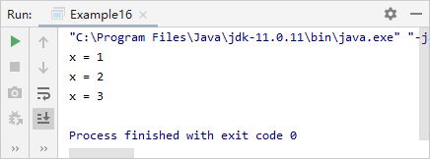
2.5.5 跳转语句
运行代码，控制台显示的运行结果如下图所示。
案例运行结果

Slide 181
2.5.5 跳转语句
当break语句出现在嵌套循环中的内层循环时，它只能跳出内层循环，如果想使用break语句跳出外层循环，则需要在外层循环中使用break语句。具体代码如下所示。
案例演示
public class Example17 {
public static void main(String[] args) {
int i, j; // 定义两个循环变量
for (i = 1; i <= 9; i++) { // 外层循环
for (j = 1; j <= i; j++) { // 内层循环
if (i > 4) {// 判断i的值是否大于4
break; // 跳出外层循环
}
System.out.print("*"); // 打印*
}
System.out.print("\n"); // 换行
}
}
}

Slide 182
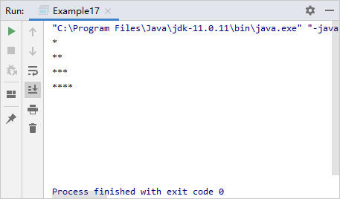
2.5.5 跳转语句
运行代码，控制台显示的运行结果如下图所示。
案例运行结果

Slide 183
2.5.5 跳转语句
2. continue语句
continue语句用在循环语句中，它的作用是终止本次循环，执行下一次循环。

Slide 184
2.5.5 跳转语句
案例演示
下面通过一个案例演示break的使用，具体代码如下所示。
public class Example18 {
public static void main(String[] args) {
int sum = 0; // 定义变量sum，用于记住和
for (int i = 1; i <= 100; i++) {
if (i % 2 == 0) { // i是一个偶数，不累加
continue; // 结束本次循环
}
sum += i; // 实现sum和i的累加
}
System.out.println("sum = " + sum);
}
}

Slide 185
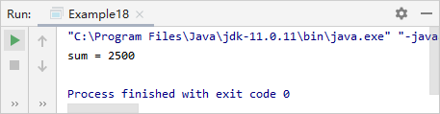
2.5.5 跳转语句
运行代码，控制台显示的运行结果如下图所示。
案例运行结果

Slide 186
2.6
方法

Slide 187
2.6.1 什么是方法
先定一个小目标！
掌握什么是方法，能够在正确定义方法和调用方法

Slide 188
2.6.1 什么是方法
什么是方法
方法就是一段可以重复调用的代码。假设有一个游戏程序，程序在运行过程中，要不断地发射炮弹。发射炮弹的动作需要编写100行代码，在每次实现发射炮弹的地方都需要重复地编写这100行代码，这样程序会变得很臃肿，可读性也非常差。
为了解决上述问题，通常会将发射炮弹的代码提取出来，放在一个{}中，并为这段代码起个名字，提取出来的代码可以看作是程序中定义的一个方法。这样在每次发射炮弹的地方，只需通过代码的名称调用方法，就能完成发射炮弹的动作。需要注意的是，有些书中也会把方法称为函数。

Slide 189
2.6.1 什么是方法
在Java中，定义一个方法的语法格式如下
方法的语法格式
修饰符 返回值类型 方法名(参数类型 参数名1,参数类型 参数名2,．．．){
执行语句
...
return 返回值;
}

Slide 190
2.6.1 什么是方法
方法的语法格式说明
修饰符：方法的修饰符比较多，例如，对访问权限进行限定的修饰符，static修饰符，final修饰符等，这些修饰符在后面的学习过程中会逐步介绍。
返回值类型：用于限定方法返回值的数据类型。
参数类型：用于限定调用方法时传入参数的数据类型。
参数名：是一个变量，用于接收调用方法时传入的数据。
return关键字：用于返回方法指定类型的值并结束方法。
返回值：被return语句返回的值，该值会返回给调用者。

Slide 191
2.6.1 什么是方法
方法的语法格式注意
注意：方法中的“参数类型 参数名1，参数类型 参数名2”被称作参数列表，参数列表用于描述方法在被调用时需要接收的参数，如果方法不需要接收任何参数，则参数列表为空，即()内不写任何内容。方法的返回值类型必须是方法声明的返回值类型，如果方法没有返回值，返回值类型要声明为void，此时，方法中return语句可以省略。

Slide 192
2.6.1 什么是方法
下面通过一个案例演示方法的定义与调用，在该案例中，定义一个方法，使用“*”符号打印矩形，案例实现如下所示。
案例一演示
public class Example19 {
public static void main(String[] args) {
printRectangle(3, 5); // 调用 printRectangle()方法实现打印矩形
printRectangle(2, 4);
printRectangle(6, 10);
}
// 下面定义了一个打印矩形的方法，接收两个参数，其中height为高，width为宽
public static void printRectangle(int height, int width) {
for (int i = 0; i < height; i++) {// 下面是使用嵌套for循环实现*打印矩形
for (int j = 0; j < width; j++) {
System.out.print("*");
}
System.out.print("\n");
}
System.out.print("\n");
}
}

Slide 193
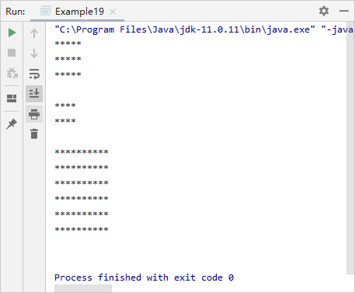
2.6.1 什么是方法
案例一运行结果
运行代码，控制台显示的运行结果如下图所示。

Slide 194
2.6.1 什么是方法
案例一的printRectangle()方法是没有返回值的，下面通过一个案例演示有返回值方法的定义与调用，案例实现如下所示。
案例二演示
public class Example20 {
public static void main(String[] args) {
int area = getArea(3, 5); // 调用 getArea()方法
System.out.println(" The area is " + area);
}
// 下面定义了一个求矩形面积的方法，接收两个参数，其中x为高，y为宽
public static int getArea(int x, int y) {
int temp = x * y; // 使用变量temp记住运算结果
return temp; // 将变量temp的值返回
}
}

Slide 195
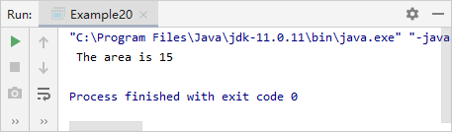
2.6.1 什么是方法
案例二运行结果
运行代码，控制台显示的运行结果如下图所示。

Slide 196
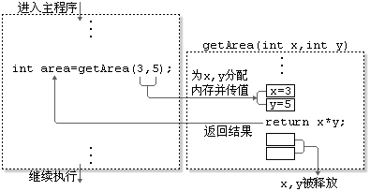
2.6.1 什么是方法
案例二中getArea()方法调用过程
在文件2-21中，getArea()方法的整调用过程如下所示。

Slide 197
2.6.2 方法的重载
先定一个小目标！
了解方法的重载，能够定义和调用重载的方法

Slide 198
2.6.2 方法的重载
方法的重载
在平时生活中经常会出现这样一种情况，一个班里可能同时有两个叫小明的同学，甚至有多个，但是他们的身高、体重、外貌等有所不同，老师点名时都会根据他们的特征来区分。在编程语言里也存在这种情况，参数不同的方法有着相同的名字，调用时根据参数不同确定调用哪个方法，这就是Java方法重载机制。
所谓方法重载，就是在同一个作用域内，方法名相同但参数个数或者参数类型不同的方法。例如，在同一个作用域内同时定义三个add()方法，这三个add()方法就是重载方法。

Slide 199
2.6.2 方法的重载
下面通过一个案例演示重载方法的定义与调用，具体步骤如下所示。
案例演示
步骤一：定义三个add()方法，分别用于实现两个整数相加、三个整数相加以及两个小数相加的功能，代码如下所示：
// 下面的方法实现了两个整数相加
public static int add(int x, int y) {
return x + y;
}
// 下面的方法实现了三个整数相加
public static int add(int x, int y, int z) {
return x + y + z;
}
// 下面的方法实现了两个小数相加
public static double add(double x, double y) {
return x + y;
}

Slide 200
2.6.2 方法的重载
步骤二：定义main()方法，调用步骤一的方法。代码如下所示：
public class Example21 {
public static void main(String[] args) {
// 下面是针对求和方法的调用
int sum1 = add(1, 2);
int sum2 = add(1, 2, 3);
double sum3 = add(1.2, 2.3);
// 下面的代码是打印求和的结果
System.out.println("sum1=" + sum1);
System.out.println("sum2=" + sum2);
System.out.println("sum3=" + sum3);
}

Slide 201
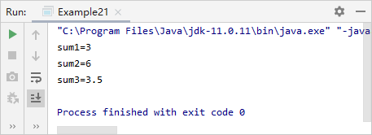
2.6.2 方法的重载
案例运行结果
运行代码，控制台显示的运行结果如下图所示。

Slide 202
2.7
数组

Slide 203
2.7.1 数组的基本要素
先定一个小目标！
掌握数组的基本要素，能够正确声明数组

Slide 204
2.7.1 数组的基本要素
一个数组由4个基本元素构成：数组名称、数组元素、元素索引、数据类型。在Java中，声明数组的方式如下。
数组的声明方式
数据类型[]数组名;
数组名= new数据类型[长度];
声明一个数组，代码如下所示。
int[] x;// 声明一个int[]类型的变量
x = new int[100];// 为数组x分配100个元素空间

Slide 205
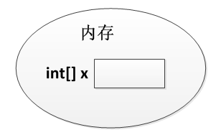
2.7.1 数组的基本要素
变量x的内存状态
在代码“int[] x;”中，声明了一个变量x，该变量的类型为int[]，即声明了一个int类型的数组。变量x会占用一块内存单元，它没有被分配初始值。

Slide 206
2.7.1 数组的基本要素
变量x在内存中的状态变化
在代码“x = new int[100]; ”中，创建了一个数组，将数组的地址赋值给变量x。在程序运行期间可以使用变量x引用数组，这时变量x在内存中的状态会发生变化。

Slide 207
2.7.1 数组的基本要素
数组使用注意
注意：数组中最小的索引是0，最大的索引是“数组的长度-1”。为了方便获得数组的长度，Java提供了一个length属性，在程序中可以通过“数组名.length”的方式获得数组的长度，即元素的个数。

Slide 208
2.7.2 数组的简单使用
先定一个小目标！
掌握数组的简单使用，能够访问数组中的元素的用法

Slide 209
2.7.2 数组的简单使用
下面通过一个案例演示如何定义数组以及访问数组中的元素，具体代码如下所示。
案例一演示
public class Example22 {
public static void main(String[] args) {
int[] arr; // 声明变量
arr = new int[3]; // 创建数组对象
System.out.println("arr[0]=" + arr[0]);// 访问数组中的第1个元素
System.out.println("arr[1]=" + arr[1]); // 访问数组中的第2个元素
System.out.println("arr[2]=" + arr[2]); // 访问数组中的第3个元素
System.out.println("数组的长度是：" + arr.length); // 打印数组长度
}
}

Slide 210
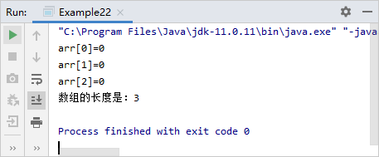
2.7.2 数组的简单使用
案例一运行结果
运行代码，控制台显示的运行结果如下图所示。

Slide 211
2.7.2 数组的简单使用
案例一运行结果分析
从案例一的运行结果图可以看出，数组的长度为3，且三个元素初始值都为0，这是因为当数组被成功创建后，如果没有给数组元素赋值，则数组中元素会被自动赋予一个默认值，根据元素类型的不同，默认初始化的值也是不一样的。

Slide 212
2.7.2 数组的简单使用
根据元素类型的不同，默认初始化的值也是不一样的。不同类型数组元素的默认值如下表所示。
不同类型数组元素的默认值
数据类型 | 默认初始化值
byte、short、int、long | 0
float、double | 0.0
char | 一个空字符，即’\u0000’
boolean | false
引用数据类型 | null，表示变量不引用任何对象

Slide 213
2.7.2 数组的简单使用
案例二演示
通过一个案例学习如何为数组的元素赋值，具体代码如下所示。
public class Example23 {
public static void main(String[] args) {
int[] arr = new int[4]; // 定义可以存储4个元素的整数类型数组
arr[0] = 1; // 为第1个元素赋值1
arr[1] = 2; // 为第2个元素赋值2
//依次打印数组中每个元素的值
System.out.println("arr[0]=" + arr[0]);
System.out.println("arr[1]=" + arr[1]);
System.out.println("arr[2]=" + arr[2]);
System.out.println("arr[3]=" + arr[3]);
}
}

Slide 214
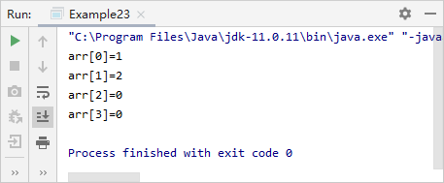
2.7.2 数组的简单使用
案例二运行结果
运行代码，控制台显示的运行结果如下图所示。

Slide 215
2.7.2 数组的简单使用
数组的静态初始化方式
在定义数组时只指定数组的长度，由系统自动为元素赋初值的方式称作动态初始化。在初始化数组时还有一种方式叫做静态初始化，就是在定义数组的同时就为数组的每个元素赋值。数组的静态初始化有以下两种方式。
类型[] 数组名 = new 类型[]{元素,元素,……};
类型[] 数组名 = {元素,元素,元素,……};

Slide 216
2.7.2 数组的简单使用
案例三演示
通过一个案例演示数组静态初始化的效果，具体代码如下所示。
public class Example24 {
public static void main(String[] args) {
int[] arr = { 1, 2, 3, 4 }; // 静态初始化
//依次访问数组中的元素
System.out.println("arr[0] = " + arr[0]);
System.out.println("arr[1] = " + arr[1]);
System.out.println("arr[2] = " + arr[2]);
System.out.println("arr[3] = " + arr[3]);
}
}

Slide 217
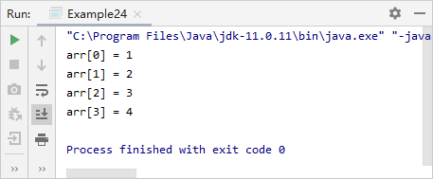
2.7.2 数组的简单使用
案例三运行结果
运行代码，控制台显示的运行结果如下图所示。

Slide 218

脚下留心
数组索引越界
数组是一个容器，存储到数组中的每个元素，都有自己的自动编号，最小值为0，最大值为数组长度-1，如果要访问数组存储的元素，必须依赖于索引。在访问数组的元素时，索引不能超出0~length-1范围，否则程序会报错。

Slide 219
脚下留心
数组索引越界
案例四演示
下面通过一个案例演示索引超出数组范围的情况，具体代码如下所示。
public class Example25 {
public static void main(String[] args) {
int[] arr = new int[4]; // 定义一个长度为4的数组
System.out.println("arr[0]=" + arr[4]); // 通过索引4访问数组元素
}
}

Slide 220
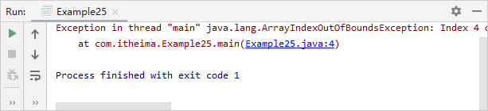
脚下留心
数组索引越界
案例四运行结果
运行代码，控制台显示的运行结果如下图所示。

Slide 221
脚下留心
数组索引越界
案例四运行结果分析
上图的运行结果中所提示的错误信息是数组越界异常ArrayIndexOutOfBoundsException，出现这个异常的原因是数组的长度为4，索引范围为0~3，案例四中的第4行代码使用索引4访问元素时超出了数组的索引范围。

Slide 222
脚下留心
数组索引越界
空指针异常
在使用变量引用一个数组时，变量必须指向一个有效的数组对象，如果该变量的值为null，则意味着没有指向任何数组，此时通过该变量访问数组的元素会出现空指针异常。

Slide 223
脚下留心
数组索引越界
案例五演示
下面通过一个案例演示空指针异常的情况，具体代码如下所示。
public class Example26 {
public static void main(String[] args) {
int[] arr = new int[3]; // 定义一个长度为3的数组
arr[0] = 5; // 为数组的第一个元素赋值
System.out.println("arr[0]=" + arr[0]);// 访问数组的元素
arr = null; // 将变量arr置为null
System.out.println("arr[0]=" + arr[0]);// 访问数组的元素
}
}

Slide 224
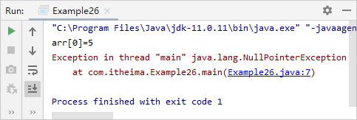
脚下留心
数组索引越界
案例五运行结果
运行代码，控制台显示的运行结果如下图所示。
通过运行结果可以看出，上面文件第4~5行代码都能通过变量arr正常地操作数组。第6行代码将变量置为null，第7行代码再次访问数组时就出现了空指针异常NullPointerException。

Slide 225
2.7.3 数组的常见操作
先定一个小目标！
掌握数组的常见操作，能够对数组遍历、获取数组中的最值、在数组的指定位置插入一条数据、对数组进行排序

Slide 226
2.7.3 数组的常见操作
1. 数组的遍历
在操作数组时，经常需要依次访问数组中的每个元素，这种操作称作数组的遍历。由于数组中元素较多，所以常用循环语句完成数组的遍历。在循环遍历数组时，使用数组索引作为循环条件，只要索引没有越界，就可以访问数组元素。

Slide 227
2.7.3 数组的常见操作
下面通过一个案例演示如何使用for循环来遍历数组。具体代码如下所示。
案例演示
public class Example27 {
public static void main(String[] args) {
int[] arr = { 1, 2, 3, 4, 5 }; // 定义数组
// 使用for循环遍历数组的元素
for (int i = 0; i < arr.length; i++) {
System.out.println(arr[i]); // 通过索引访问元素
}
}
}

Slide 228
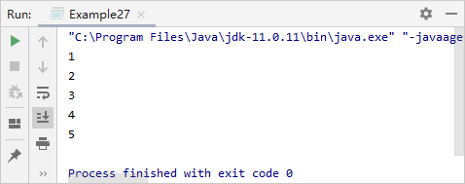
2.7.3 数组的常见操作
案例运行结果
运行代码，控制台显示的运行结果如下图所示。

Slide 229
2.7.3 数组的常见操作
2. 数组中最值的获取
在操作数组时，经常需要获取数组中元素的最值。例如在一组数组中，找到最大的一个数或者最小的一个数。

Slide 230
2.7.3 数组的常见操作
下面通过一个案例演示如何获取数组中元素的最大值。具体代码如下所示。
案例演示
public class Example28 {
public static void main(String[] args) {
// 1.定义一个int[]数组
int[] arr = { 4, 1, 6, 3, 9, 8 };
// 2.定义变量max用于记住最大数，首先假设第一个元素为最大值
int max = arr[0];
// 3.遍历数组，查找最大值
for (int i = 1; i < arr.length; i++) {
// 比较 arr[i]的值是否大于max
if (arr[i] > max) {
// 条件成立，将arr[i]的值赋给max
max = arr[i];
}
}
System.out.println("数组arr中的最大值为：" + max); // 打印最大值
}
}

Slide 231
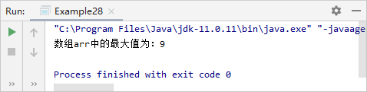
2.7.3 数组的常见操作
案例运行结果
运行代码，控制台显示的运行结果如下图所示。

Slide 232
2.7.3 数组的常见操作
3. 在数组的指定位置插入一条数据
现有数组int[] arr={10,11,13,14,15}，要求将12插入到索引为2的位置。实现插入的思路如下。
（1）初识化数组长度为5，现要求插入一个元素。因为数组一旦创建后长度是不可改变的，所以首先需要创建一个长度为6的新数组来存储插入后的所有元素。

Slide 233
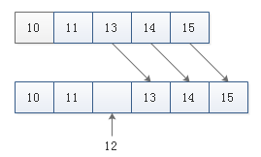
2.7.3 数组的常见操作
（2）再将原数组中的值复制到新的数组中，同时在指定位置后的元素依次向后移动一位。
（3）最后将目标元素保存到指定位置即可。
在数组的指定位置插入一条数据的实现思路如下所示。

Slide 234
2.7.3 数组的常见操作
在main()方法中实现在在数组的指定位置插入一条数据。具体代码如下所示。
案例演示
int[] arr={10,11,13,14,15};
int score=12;
int[] arr2=new int[arr.length+1];//定义一个比arr数组长度多1的新数组
for (int i=0;i<3;i++){//将arr拆分成两部分，将12插入到拆分的两个数组中间
arr2[i]=arr[i];
}
arr2[2]=score;
for (int i=3;i<arr2.length;i++){
arr2[i]=arr[i-1];
}
System.out.print("添加新元素之前的arr数组：");
for (int i=0;i<arr.length;i++){
System.out.print(arr[i]+",");
}
System.out.print("添加新元素之后的arr2数组：");
for (int i=0;i<arr2.length;i++){
System.out.print(arr2[i]+",");
}

Slide 235
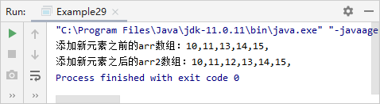
2.7.3 数组的常见操作
案例运行结果
运行代码，控制台显示的运行结果如下图所示。

Slide 236
2.7.3 数组的常见操作
4. 数组排序
在实际开发中，数组最常用的操作就是排序，数组的排序方法有很多，下面讲解一种比较常见的数组排序算法——冒泡排序。所谓冒泡排序，就是不断地比较数组中相邻的两个元素，较小者向上浮，较大者往下沉，整个过程和水中气泡上升的原理相似。
接下来通过几个步骤具体分析一下冒泡排序的整个过程。

Slide 237
2.7.3 数组的常见操作
第1步，从第一个元素开始，将相邻的两个元素依次进行比较，直到最后两个元素完成比较。如果前一个元素比后一个元素大，则交换它们的位置。整个过程完成后，数组中最后一个元素自然就是最大值，这样也就完成了第一轮比较。
第2步，除了最后一个元素，将剩余的元素继续进行两两比较，过程与第一步相似，这样就可以将数组中第二大的元素放在了倒数第二个位置。
第3步，以此类推，持续对越来越少的元素重复上面的步骤，直到没有任何一对元素需要比较为止。

Slide 238
2.7.3 数组的常见操作
接下来通过一个案例来实现冒泡排序。具体步骤如下所示。
案例演示
步骤一：定义数组，实现冒泡排序前，先循环打印数组元素，代码如下所示：
int[] arr = { 9, 8, 3, 5, 2 };
// 1 .冒泡排序前，先循环打印数组元素
for (int i = 0; i < arr.length; i++) {
System.out.print(arr[i] + " ");
}
System.out.println(); // 用于换行

Slide 239
2.7.3 数组的常见操作
步骤二：进行冒泡排序，代码如下所示：
// 2 .进行冒泡排序
// 2.1 外层循环定义需要比较的轮数（两数对比，要比较n-1轮）
for (int i= 1; i < arr.length; i++) {
// 2.2 内层循环定义第i轮需要比较的两个数
for (int j = 0; j < arr.length -i; j++) {
if (arr[j] > arr[j + 1]) { // 比较相邻元素
// 下面的三行代码用于相邻两个元素交换
int temp = arr[j];
arr[j] = arr[j + 1];
arr[j + 1] = temp;
}
}
}

Slide 240
2.7.3 数组的常见操作
步骤三：实现冒泡排序后，循环打印排序后的数组元素，代码如下所示：
// 3 完成冒泡排序后，再次循环打印数组元素
for (int i = 0; i < arr.length; i++) {
System.out.print(arr[i] + " ");
}
步骤四：：定义main()方法，按照步骤一、二、三添加到main()方法中。

Slide 241
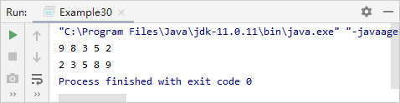
2.7.3 数组的常见操作
案例运行结果
运行代码，控制台显示的运行结果如下图所示。

Slide 242
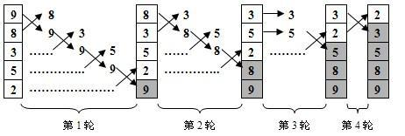
2.7.3 数组的常见操作
冒泡排序分析
冒泡排序具体执行过程如下图所示。

Slide 243
2.7.4 二维数组
先定一个小目标！
了解二维数组，能够定义与使用二维数组

Slide 244
2.7.4 二维数组
二维数组
在程序中，仅仅使用一维数组是远远不够的。例如，要统计一个学校各个班级学生的考试成绩，既要标识班，又要标识学生成绩，使用一维数组实现学生成绩的管理是非常麻烦的。这时就需要用到多维数组，多维数组可以简单地理解为在数组中嵌套数组，即数组的元素是一个数组。在程序中比较常见的多维数组就是二维数组，二维数组就是指维数为2的数组，即数组有两个索引。二维数组的逻辑结构按行列排列，两个索引分别表示行列，通过行列可以准确标识一个元素。

Slide 245
2.7.4 二维数组
二维数组的第一种定义方式
第一种方式是定义一个确定行的个数和列的个数的二维数组，格式如下所示：
数据类型[][] 数组名 = new数据类型[行的个数][列的个数];

Slide 246
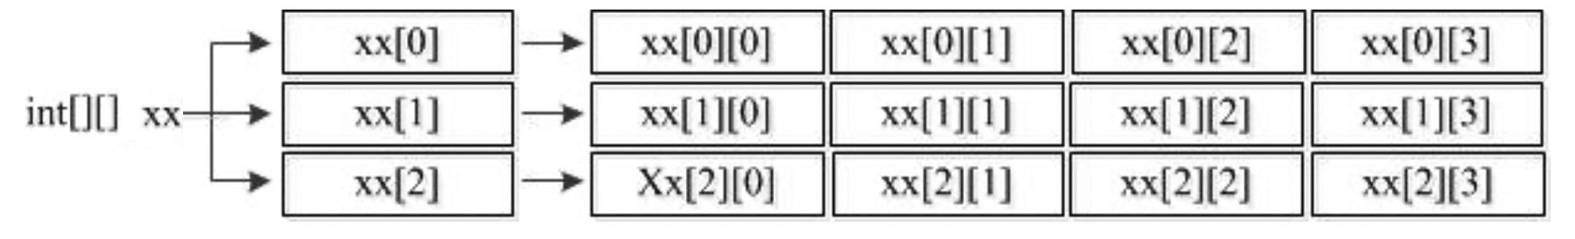
2.7.4 二维数组
第一种定义方式举例说明
下面以第一种方式声明一个数组，如下所示：
int[][] xx= new int[3][4];
上面的代码相当于定义了一个3*4的二维数组，即3行4列的二维数组，二维数组xx[3][4]的逻辑结构如下所示：

Slide 247
2.7.4 二维数组
二维数组的第二种定义方式
第二种方式是定义一个确定行数但不确定列的个数的二维数组，格式如下所示：
数据类型[][] 数组名 = new int[行的个数][];

Slide 248
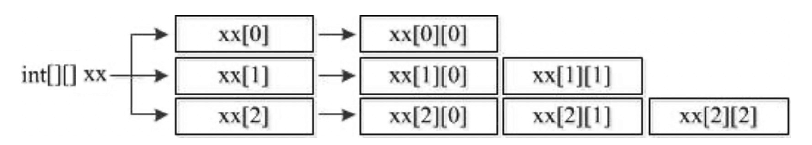
2.7.4 二维数组
第二种定义方式举例说明
下面以第二种方式声明一个数组，如下所示：
int[][] xx= new int[3][4];
第二种方式和第一种方式类似，只是数组的列数不确定，接下来通过一个图表示二维数组xx[3][]元素存储情况，如下所示：

Slide 249
2.7.4 二维数组
二维数组的第三种定义方式
第三种方式是定义一个确定元素值的二维数组，格式如下所示：
数据类型[][] 数组名= {{第0行初始值},{第1行初始值},...,{第n行初始值}};

Slide 250
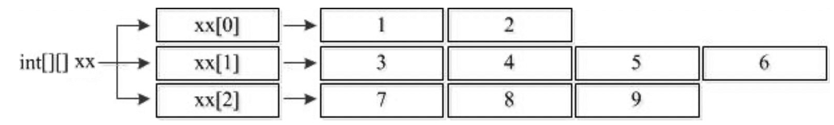
2.7.4 二维数组
第三种定义方式举例说明
下面以第三种方式声明一个数组，如下所示：
int[][] xx= {{1,2},{3,4,5,6},{7,8,9}};
上面的二维数组xx中定义了三个元素，这三个元素都是数组，分别为{1,2}、{3,4,5,6}、{7,8,9}，接下来通过一个图表示在二维数组中元素存储的形式，如下所示：

Slide 251
2.7.4 二维数组
二维数组的访问方式
二维数组中元素的访问也是通过索引的方式。例如，访问二维数组xx中第一个元素数组的第二个元素，具体代码如下：
xx[0][1];
上述访问数组xx第一个元素数组的第二个元素的格式中，第一个索引表行的数组，第二个索引表示列的数组。

Slide 252
2.7.4 二维数组
下面通过一个案例演示二维数组的使用，该案例要统计一个公司三个销售小组中每个小组的总销售额以及整个公司的销售额。具体代码如下所示。
案例演示
public static void main(String[] args) {
int[][] arr = new int[3][]; // 定义一个长度为3的二维数组
arr[0] = new int[] { 11, 12 }; // 为数组的元素赋值
arr[1] = new int[] { 21, 22, 23 };
arr[2] = new int[] { 31, 32, 33, 34 };
int sum = 0; // 定义变量记录总销售额
for (int i = 0; i < arr.length; i++) { // 遍历数组元素
int groupSum = 0; // 定义变量记录小组销售总额
for (int j = 0; j < arr[i].length; j++) {// 遍历小组内每个人的销售额
groupSum = groupSum + arr[i][j];
}
sum = sum + groupSum; // 累加小组销售额
System.out.println("第" + (i + 1) + "小组销售额为：" + groupSum + " 万元。");
}
System.out.println("总销售额为: " + sum + " 万元。");
}

Slide 253
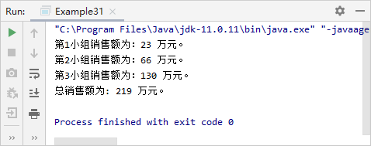
2.7.4 二维数组
案例运行结果
运行代码，控制台显示的运行结果如下图所示。

Slide 254
本章小结
本
章
小
结
本章主要介绍了Java的基础知识。首先介绍了Java语言的基本语法，包括Java程序的基本格式、注释、标识符等；其次介绍了Java中的变量和运算符；接着介绍了选择结构语句、循环结构语句和跳转语句；然后介绍了方法，包括方法的概念、定义、调用以及重载；最后介绍了数组，包括数组的定义、数组的常见操作、多维数组。通过本章的学习，读者能够掌握Java程序的基本语法格式、变量和运算符的使用，能够掌握流程控制语句的使用，能够掌握方法的定义和调用方式，能够掌握数组的声明、初始化和使用等，为后面学习作好准备。

